Slide 1

分享——《李鸿章传》

Slide 2
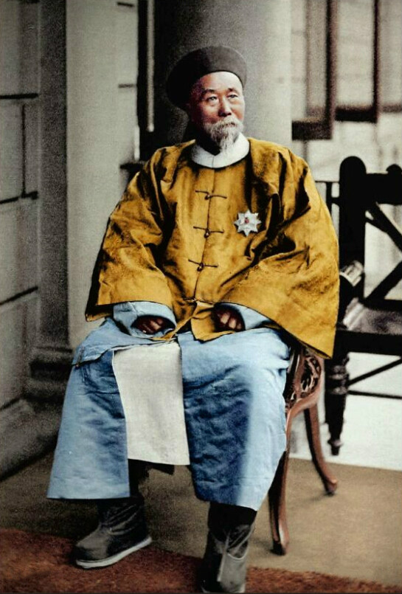
绪论
李鸿章所处的历史位置
李鸿章未发达以前及当时中国的形势
军事家李鸿章
洋务运动时期的李鸿章
中日甲午战争时期的李鸿章
外交家李鸿章
李鸿章的末路

Slide 3
绪论
中国从事时事评论的人往往把平定太平天国、平定捻军叛乱作为李鸿章的功劳，把数次议和谈判作为李鸿章的罪过，在梁启超看来，这样的功罪评价都是很不恰当的。
时势所造之人，非造时势之人。天下这么大，历史这么久，什么社会没有时势？像李鸿章这样的英雄简直说是车载斗量，但是能造就时势的英雄千年也找不出一个，这就是中国历史陈陈相因缺乏新意而不能产生光耀世界、震撼人心的大事件的原因。
历史学家评论霍光常感叹他不学无术，李鸿章亦是如此。李鸿章不清楚民众的实质，不通晓世界的发展趋势，不懂政治本源，在十九世纪这个竞争化的时代，还尝试着小修小补的改良，贪图一时偏安，不想着扩充国民实力，把中国建成威名远播的富强国家，却仅学习着西方的皮毛，取水忘记寻找源头，便安于现状，更靠着一点小聪明就想和世界上的著名大政治家相抗衡，出让更大的利益，去争夺一些蝇头小利。
尽管这样，不必过分苛责李鸿章。李鸿章没有出生在欧洲而出生在中国，一个生在社会里的凡人，一定会被这个社会数千年形成的传统思想和习俗所羁绊、困扰。不管是同时代的人还是前任没有一个造时势的人能引导他，自然不能把责任都归结到李鸿章头上，因此梁启超说：吾敬李鸿章之才，吾惜李鸿章之识，吾悲李鸿章之遇。
<<<

Slide 4
李鸿章所处的历史位置
中国历史与李鸿章的关系>>>
清朝历史与李鸿章的关系>>>
<<<

Slide 5
中国历史与李鸿章的关系
李鸿章所处的国家是数千年皇权专制的国家，他又恰好赶上这种政体已经成熟，其专制制度达到极点的时代。专制政体按照进化的公理逐渐发展成熟，到今天形成完备极致。
中国专制政治的发达有两大重要的原因：
1.传统思想的影响
2.杰出君主的努力
简而言之：权臣越多，时代越近，权臣越少，权臣的数量和实权专制的消长成比例。
周朝末年周天子的势力衰弱，孔子希望出现一位能力强的帝王来使天下安定，因此对权臣现象感到深恶痛绝，并建立了理论和体系。汉武帝罢黜百家独尊儒术，专门靠这种思想来统治天下，皇帝和臣子地位尊卑明显，天下这时候才开始认为权臣是应该被指责的对象。尔后的两千年，他们都用这种思想来教化民众。宋朝经过学者弘扬，这种思想根深蒂固，深入人心，消除人心中骄横跋扈的枭雄气概，不做超越儒家忠君思想的事情。
像蜀汉的诸葛亮、唐朝的郭子仪、以及近代的曾国藩，左宗棠以及李鸿章都受这种观点影响很深。
俗话说：做一天和尚撞一天钟，满朝官员都是这个主义的拥护者，这种观点不是一朝一夕而是慢慢形成的。
<<<

Slide 6
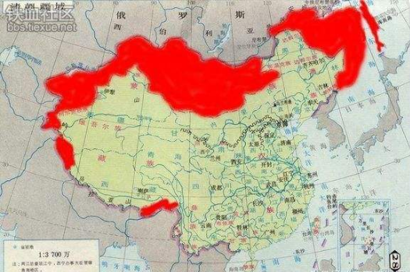
清朝历史与李鸿章的关系
清朝起源于中国东北地区的一个部落，后来逐渐强大起来，入主中原。
平定中原后，形成了中央集权，两百年来，只有满人称为权臣。像鳌拜、和珅、肃顺、端华这些凡是能和从前的权臣比的，都是满人。
除去开国，每次战役如平三藩、平准噶尔、平青海、平回部、平大小金川....靠的都是八旗兵，任命亲王贝勒或满人大臣做统帅。
在咸丰朝之前汉人从来没有担任过重要的文武官职。
清朝版图

Slide 7
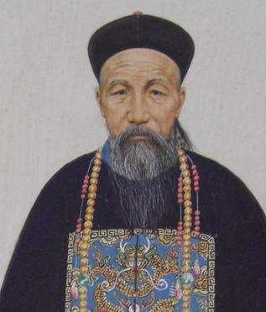
直到金田起义，满汉权利开始消长。
等到曾国藩、胡林翼起兵，已经成为平定江南的中坚力量。实际满人不可能一下子相信汉人。曾国藩和文官搞好关系，每次上报军功都把功记在文官头上，捷报需文官认可才可上奏，这种谦让的态度固然可敬，但这份苦心也确实可悲。曾国藩打下南京后，每天战战兢兢，如芒在背。就连曾国藩这样精于人情世故的人还要在这方面担心，更何况李鸿章的自信还比不上曾国藩。李鸿章的地位比起霍光、曹操、张居正和欧洲君主立宪大臣之所以不一样，是时势的原因。
李鸿章历任官职大学士、北洋大臣、总理衙门大臣、商务大臣、江苏巡抚、湖广总督、两江总督、两广总督、直隶总督。表面上看可以称得上位极人臣，但从雍正以来政府实际权力都掌握在军机大臣手里，因此对国家政治上的正确举措与失误，军机大臣要负大部分的责任，要把近四十年来政策上的事物都归结到李鸿章一个人身上，有些事也是不可取的。
曾国藩

Slide 8
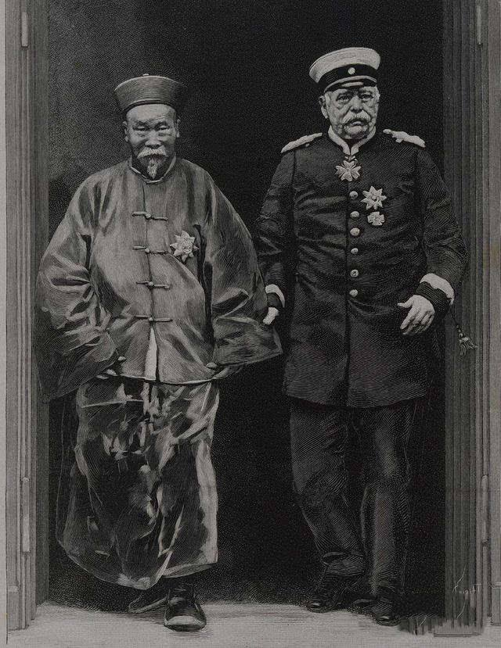
李鸿章环游欧洲之时，在德国见到首相俾斯麦，问他说如果一个做大臣的想要给国家尽力办事，但朝廷上下所有人的意见都与他不合，合起来拉他后腿，在这样的情况下他还想按自己的想法办事，该怎么办呢？
俾斯麦说，最重要的是得到皇帝的支持，有他的支持就能独揽大权，还有什么大事办不了？
李鸿章说，比如现在有一个大臣，他的君主无论谁的话都听，君主身边的大臣、侍从经常狐假虎威，借君主的名义干涉大事。要是这样，大臣该怎么办呢？
俾斯麦想了很久才说，一个大臣假如用真心操劳国事，估计没有不被君主体谅的，唯独在妇人女子手底办事就不好说了。
李鸿章听了这话沉默不语。
李鸿章和俾斯麦

Slide 9
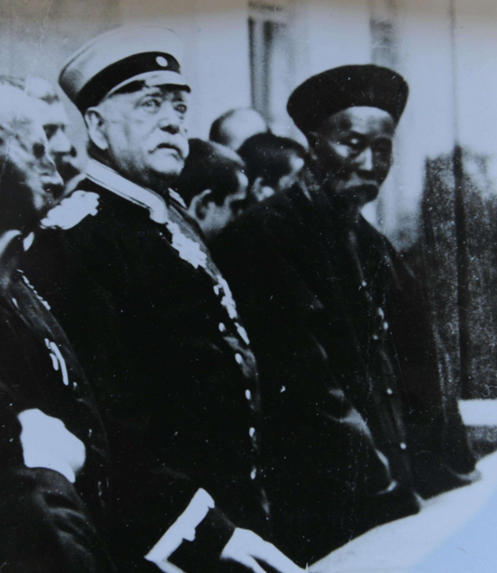
几十年来和李鸿章共事的这些人，都不是和李鸿章同心协力、同见识、同信仰的人，还有一些唯唯诺诺只会奉旨办事的军机大臣掺杂其中。
梁启超——即使李鸿章真的有实权，也敢断言他所取得的成就也绝不会大大超过现在。为什么呢？李鸿章本来是个没有学识的人，加入他真的是个豪杰，那么凭他所取得的地位，怎么会无法取得更高的成就，在天下培植自己的势力，来推广自己的政策呢？国人把罪责怪罪于李鸿章固然没什么可同情的，但那些执政误国的内阁大臣反倒有理由逃脱罪责，而我中国四亿国民中那些放弃国民责任的人也将无法认清他们的罪责。
李鸿章和俾斯麦
<<<

Slide 10
李鸿章未发达以前及当时中国的形势
欧洲势力的东扩
>>>
中国内乱的发生
>>>
李鸿章与曾国藩的关系 >>>
<<<

Slide 11
欧洲势力的东扩
李鸿章出生那年正是法国大革命风潮平息的时候，绝世英雄拿破仑被流放到异国孤岛后死去。欧洲大陆的局势已经平稳，欧洲各国不再相互侵略，而是专门养精蓄锐，把战略投放到东方。
加上瓦特发明了蒸汽机，大型的轮船军舰可以冲涛破浪，世界的距离被大大缩短。苏伊士运河与开凿成功，东西方的距离一下子被拉进了。
于是，维持大一统局面数千年的中国，麻烦就越来越多。
<<<

Slide 12
中国内乱的发生
回过头看国内的情况，自乾隆一朝之后盛极而衰，百姓穷苦不堪，官吏骄纵横行，各地动荡不断。
红苗叛乱。1795年，湖南贵州。
白莲教造反。1796年（平定叛乱消耗两仪两亿白银仅控制住形势）。
海盗蔡牵侵扰。1810年平定。广西、广东、福建、浙江等地大肆烧杀抢掠。
天理教的李文成、林清作乱。1810年危害山东、直隶一带。
万行五变乱。陕西。
回疆张格尔叛乱。道光年间，官兵大举征讨，打了七年。
太平天国
捻军造反
中国数千年来的历史是一部流血的历史，纵观古今大事，只有乱世才会出现英雄。道光、咸丰以来，国力消耗、民心躁动达到了顶点，满朝上下都是醉生梦死的人还唯唯诺诺。
官员庸劣，政治错误，外国给予的耻辱纷纷到来，怀有爱国热情的人涌现出来，建立新社会，怀有野心、狡诈的人想要趁这个机会实现野心，这就是俗话说的形势使然。
于是一代英雄洪秀全、杨秀清、李秀成趁机涌现。
于是一代英雄曾国藩、左宗棠、李鸿章也趁着机会崛起。
<<<

Slide 13
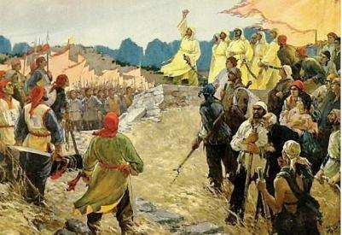
李鸿章与曾国藩的关系
李鸿章作为优供制度选拔的人才，文章得到曾国藩的赏识，并成为曾国藩的学生，朝夕相处，学习儒家义理、经世济民的学问，他一生的学问都受益于这段时间的学习。
等到他进入翰林院不满三年就爆发了太平天国起义。洪秀全用两年时间蹂躏了大半个中国，清朝统治岌岌可危。曾国藩受命负责团练，将精兵救国作为自己的责任，湘军由此建立。曾国藩带兵十年才平定长江一带，等到金陵大营大溃败，朝廷终于知道除了湘军没有可倚靠的并授予了实权。
而后李鸿章在曾国藩军队做参谋，那段经历终身受用。
太平天国运动
<<<

Slide 14
军事家李鸿章
李鸿章的崛起和淮军的建立
>>>
收复南京
>>>
捻军的猖獗
>>>
李鸿章的平捻策略
>>>
<<<

Slide 15
李鸿章的崛起和淮军的建立
政府经过十年努力没能平定叛乱，英国领事不但没不把洪秀全看成反贼，还把他当成欧洲各国倡导民权的革命党一样，用文明的礼仪对待他们，没想到后来洪秀全骄奢淫逸，太平天国内部自相残杀，内政一天比一天腐败。英美法都愿意借军队给北京政府平叛乱。美国人华尔、白齐文作为常胜军的将领。
在遭受太平军、捻军骚扰严重的安徽，李鸿章将旧团练武装组织起来建立了淮军。太平天国程学启投降了湘军，后划给了淮军。曾国藩调拔若干湘军作为补充，并选优秀统帅郭松林听从李鸿章的指挥。
同治元年一万太平军进攻松江，华尔以500常胜军击败敌军，李鸿章到达上海后，常胜军被划为李鸿章指挥。
<<<

Slide 16
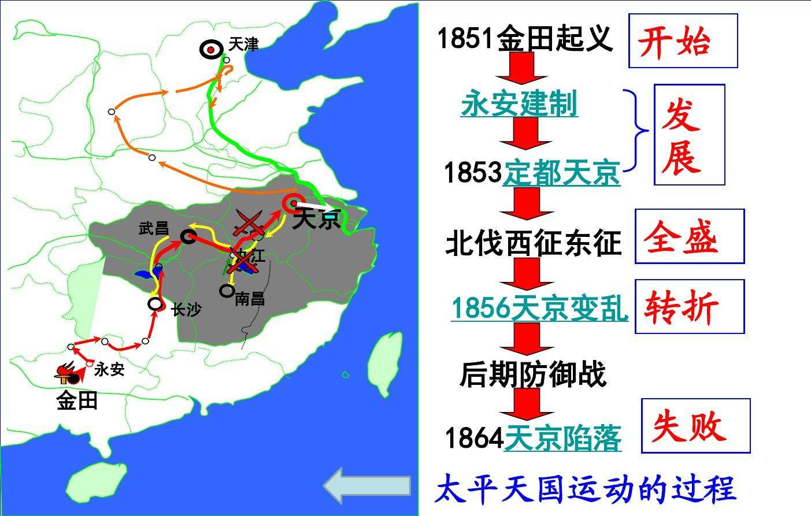
收复南京
1855年，20万太平军连攻雨花台15天，城中统帅曾国荃能和战士同甘共苦，士兵都愿意为他去死，因此3万政府军团结一心，抵抗了十倍的太平军。在这场战役中，洪秀全大势已去。
淮军后收复了四江口、常熟、江阴、苏州、嘉兴、常州。
洪秀全在南京自杀，诸将拥立幼主洪福继位。洪秀全死后所有命令都由李秀成发布，李秀成知人善任，恩威并行，智力和勇气都无与伦比所有人都佩服他。李秀成用自己的好马救幼主的性命，自己慷慨赴死，有和国家共存亡、同生死的志向。
梁启超——李秀成是真正的豪杰，如果让李秀成坐在洪秀全的位子上，今天的中国还不知道是谁的呢。
<<<

Slide 17
捻军的猖狂
收复南京之后，中国的战争少了一半，但是捻军还在猖狂。“捻”是淮北方言，意思是“一股一伙”。捻军造反开始于山东的无业游民。在咸丰三年时，洪秀全攻占了安庆、南京，安徽全省都震动了，捻党趁着这个机会再宿州、亳州、寿州、蒙县等地造反。奉朝廷剿捻的人总是被打败，捻军气焰越来越嚣张。
蒙古科尔沁亲王受派剿捻，多次被击败，南京被收复后，一些太平军加入了捻军。科尔沁亲王在一次追击捻军中阵亡，朝廷火速任命李鸿章为钦差大臣。
收复南京之后，曾国藩的志愿已实现，他认为湘军暮气渐重，不能在打仗了，逐渐将湘军遣散，只用淮军奔赴前线。而后曾国藩称病辞去职务，把位子让给了李鸿章。曾国藩回到两江总督的位置负责后勤保障。
<<<

Slide 18
李鸿章的平捻策略
李鸿章认为捻军已经成为流寇，设法阻止他们继续流窜，然后集中兵力共同进剿，是最好的办法。李鸿章上奏称必须把捻军逼迫到地形复杂的地方，然后故意放弃地盘诱敌深入，最后集中各省兵力将其包围。后来他能成功都是因为这种战略。
平定西捻（湖北、陕西）更难打，没有地形来包围捻军。李鸿章让百姓筑碉堡、城寨，捻军一来就把粮食和马藏进去，既可以保自家安全，还能把捻军置于绝境。
李鸿章的用兵之道是先进行详细策划然后再行动，对敌人的了解和判断十分准确，因此打了十五年的仗从未吃过亏。对待部下都用朋友道义交往，相亲相爱，属下都乐意为他效命，他是一个善于统帅将领的人才。
李鸿章军事才干能得意施展也得益于曾国藩。剿灭捻军的时候，有充足的粮饷供应，都得益于一位好两江总督在后面。除此之外，李鸿章在曾国藩军中多年，既学会了道德义理，也学会了带兵打仗。他一生所践行的吃苦耐劳、任劳任怨的精神，以及他开诚布公、团结不下的治军方法都是从曾国藩那里学来的。
<<<

Slide 19
洋务运动时期的李鸿章
洋务是李鸿章二十多年的事业，他因为洋务被全天下的穷酸的读书人唾骂，他也因为洋务被全天下的功利之徒吹捧。
洋务运动的业绩
>>>
洋务运动失败的原因
>>>
<<<

Slide 20
洋务运动的业绩
在上海建立外国语言文字学馆 | 1863年2月 | 派福建船政学堂的学生留洋学习 | 1876年11月
在上海建立江南机器制造局 | 1865年8月 | 开始订购铁甲船 | 1880年2月
在天津建立机器局 | 1870年10月 | 请求开铁路 | 1880年12月
筹划和日本同上并派遣常驻人员 | 1870年12月 | 开设开平矿物商局 | 1880年7月
筹划在大沽设洋式炮台 | 1871年4月 | 创设航运公司，派船赴英国进行贸易 | 1881年6月
挑选学生前往美国留学 | 1872年2月 | 招商局接办各省电报 | 1881年11月
请求开采煤铁矿 | 1872年5月 | 修筑旅顺船坞 | 1882年2月
建立轮船招商局 | 1872年11月 | 在天津开设武备堂 | 1885年5月
筹办铁甲兵船 | 1875年11月 | 开办漠河金矿 | 1887年12月
请求派遣使者去日本 | 1875年11月 | 北洋海军成军 | 1888年
请求在各省建立西洋学堂（格致、测算、火轮机器、炮法、化学、电气） | 1875年12月 | 在天津开设医学堂 | 1894年5月
派遣军官前往德国学习海陆武器、战术 | 1876年3月

Slide 21
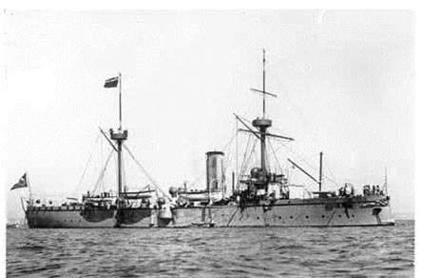
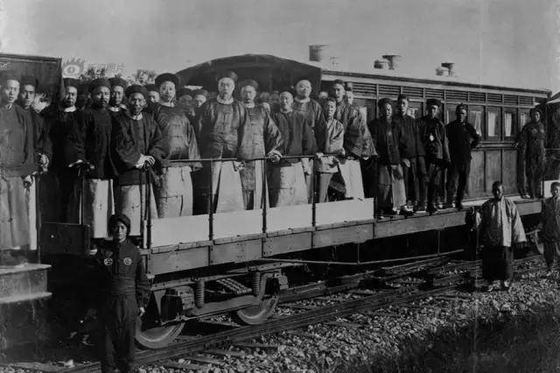
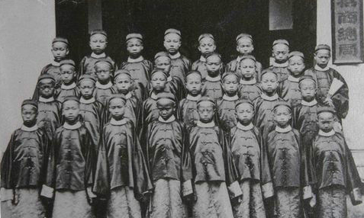
李鸿章所办洋务大致分为三类
1.军事：购船、购械、造船、造械、筑炮台、修缮船坞等
2.商业：开铁路、招商局、织布局、电报局，开平煤矿、漠河金矿等
3.培养人才：开办学堂、挑选学生赴洋留学
北洋海军
中国第一条准轨铁路——唐胥铁路
留美学生
<<<

Slide 22
洋务运动失败的原因
梁启超——用一句话总结，那就是李鸿章只懂得洋务，却不懂得国家事务，一位洋人办的事务就是洋务。
李鸿章对于西方国家富强的真正原因没有完全认识，认为我们中国的风俗、传统、政治制度没有一样不比外国优秀，比不上的只有枪、炮、船、铁路、机器，只要把这些都学来，洋务的事情就可以结束了，就像邯郸学步一样。
他不知道今天的国际竞争不靠国家而靠国民，西方各国能够消除派系，通过新政而富强的改革动力都是来自下面而不是上面。这种动力出现的原因都是有一两个提供大动力的先行者，做一些引导、指路的工作，养成改革风气之后，再利用下层的力量。
既然他知道这一点，并为此忧虑，凭他的声望，在上可以打动皇帝，从而指挥所有官员，在下可以制造舆论号召全国人民，可惜他没有这样做。
<<<

Slide 23
中日甲午战争时期的李鸿章
甲午海战的源头
>>>
李鸿章的三大失误
>>>
战争爆发
>>>
<<<

Slide 24
甲午海战的源头
1、中日战争的源头起源于朝鲜，朝鲜本来是中国的藩属国，日本和朝鲜在外交上发生纠纷，日本派使节到中国交涉。按国际公法规定，藩属国外交由我国做主，李鸿章却因怕事，答复日本说：朝鲜的国家事务我们从来不干涉，任凭贵国和他们自行交涉好了。1875年日本和朝鲜签订条约，认定朝鲜是个自主国家，和日本拥有平等的权利。开战的主要原因是朝鲜的东学党事件。
2、朝鲜问题是日本发动侵略战争的突破口。1868年，日本通过明治维新，“脱亚入欧”，开始走上资本主义道路，国力日渐强盛。1890年，日本爆发经济危机，对开战的要求更加迫切。
<<<

Slide 25
李鸿章的三大失误
一、1875年李鸿章和伊藤博文在天津签订条约，约定将来如果朝鲜发生兵变，中日两国想要派兵前往，必须互相通知照会。于是朝鲜像是中日两国共同保护的国家。后来两国各执一词，纠缠不清，终于酿成了战争。祸事的开端不得不说是由李鸿章的外交失误引起的，此为其一。
二、1894年，朝鲜爆发了东学党叛乱。袁世凯是李鸿章的亲信，多次致电李鸿章请求派兵帮助剿灭东学党，又怂恿朝鲜国王向大清王借兵。李鸿章派海军前往朝鲜，同时根据条约通知了日本。等到东学党被镇压下去，朝鲜政府请求中国撤兵做个榜样，中国没有允许，同时和日本协商一起撤兵的事情。但是日本已经派来了重兵，不打算撤回去，战争的气息迫在眉睫。
事实是袁世凯在电报里多次声称朝鲜政府没有能力平定东学党，朝鲜国王向中国求援的咨文也是袁世凯指使的。但怎么会5月1日发兵，5月10日东学党就被平定，那时候我们的军队还在半路上。袁世凯为了这个机会来邀功，夸大其词，无端生事，不料被日本抓住发兵的机会，李鸿章用人不当，此为其二。
三、中国和日本协商撤兵时，李鸿章和总理衙门便天天盼望俄国英国能够出面解决。俄国英国都假称一定尽力调停，却暗地里希望渔翁得利。拖了一段时间，战争准备都没有做好，日本的军队已经有一万多人开赴朝鲜。兵力不如日本多，战争准备上落后，敌人占据了险要的战略位置，主客颠倒，因此还没有开战，胜负就已经定了下来，此为其三。
<<<

Slide 26
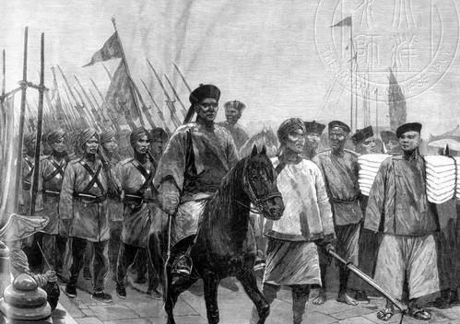
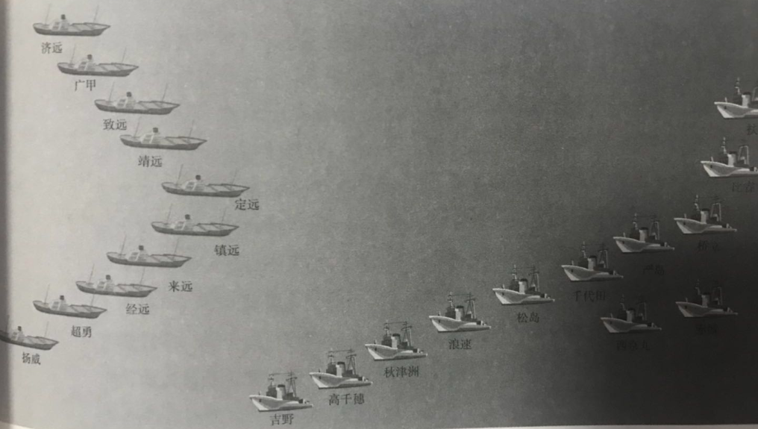
战争爆发
平壤之战：平壤之战是双方陆军首次大规模作战。驻守平壤的清军一万五千人；进攻平壤的日军有一万六千人。我军处处受朝鲜人帮助，却只采取以逸待劳的策略，靠着平壤的坚固堡垒，自认为可以抵御敌人，这是最大的失误。主帅叶志超指挥失误和临阵脱逃，导致清军失败，以至于影响了整个战局。在这场战斗中李鸿章练了二十多年的兵，基本上完了。
黄海海战：历时5个多小时。北洋舰队致远、经远、超勇、扬威4艘军舰沉没，广甲逃跑，其余大大小小军舰落入日本手中，而日本军舰虽受重创却一艘也没有沉没。北洋水师全军覆没，日本夺取了黄海的制海权。
议和：1895年4月17日李鸿章在日本马关签订《马关条约》

Slide 27
外交家李鸿章
天津教案
>>>
甲午战争议和
>>>
中俄密约
>>>
胶州之役
>>>
列强割地
>>>
外交生涯的结束
>>>
<<<

Slide 28
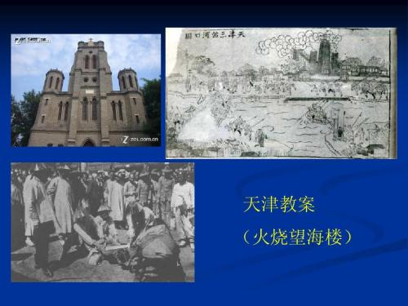
天津教案
天津教案是李鸿章办理的第一起外交事务。
1870年太平天国和捻军刚刚平定，天津民众为反对天主教会在保教国（法国）武力的庇护下肆行宣教，杀害传教士、焚烧法国领事馆。
法国借此事联合英国、美国共同逼迫我国政府，要求相当过分。曾国藩刚上任直隶总督，知道是中国理亏，而各国准备借机谋利的手段又不能糊弄过去，商议决定镇压天津百姓，处决知罪20多人。这个交涉结果，朝廷人士及民众舆论均甚为不满，称曾国藩为卖国贼，敦促李鸿章赴任。
而法国因随后发生了普法战争，无暇注意东方事务，当时中国人没有一个了解时局的，还以为是李鸿章的韬略在起作用，都认为他比曾国藩强出万倍，李鸿章的身价顿时猛增。
<<<

Slide 29
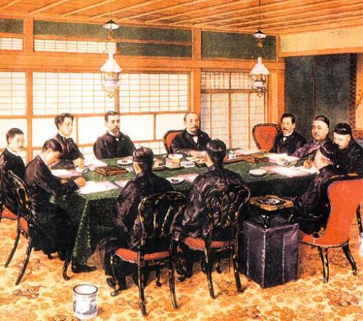
甲午战争议和
甲午战争打到甲午年冬天，中国除了求和之外，再也没有别的办法。一共进行了三次会议。第二次会议，日本首先提出用大沽、天津、山海关抵押作为停战条件，双方都不肯让步，谈判破裂。
第三轮谈判结束，李鸿章返回驿馆时遭遇枪击，左颊中弹，子弹深入左眼下面，倒在血泊之中。听说消息后前来探望的日本高官络绎不绝，伊藤博文、陆奥宗光也亲自来慰问，神情忧虑。日本高官表示哀婉于是同意将中国先提出的停战摘要画押。
李鸿章宁死不取出子弹，说是为报国而流的血。李鸿章头裹白纱布，又坐在谈判桌前。世界舆论哗然，开始谴责日本。舆论压力下，伊藤博文主动提出减少赔款一亿两白银。
1895年4月17日，《马关条约》签订，73岁的李鸿章带着一身疲惫和那颗耻辱的砂弹启程回国，船离开日本土地那一刻。李鸿章对身边人说：“老夫此生不再踏上日本国土！”这屈辱，真的受够了！而国内等待他的并不是理解和包容，而是骂声鄙夷一片。
签订马关条约
<<<

Slide 30
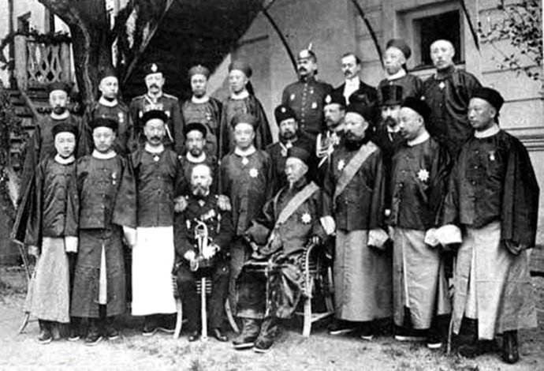
中俄密约
《中俄密约》，即俄国与清政府订立的秘密条约，沙俄利用中国在中日甲午战争中战败的困境﹐藉口“共同防御”日本﹐诱迫清政府派遣特使李鸿章与俄国在莫斯科签订《御敌互相援助条约》。又称《防御同盟条约》。一般称为《中俄密约》。
1896李鸿章参加俄沙皇加冕典礼并签订密约

Slide 31
签订密约前
在甲午战争之前，中国先向英国、俄国两国请求调停，这实际上是引导他国干涉我国内务的开端。当时日本多次声称东方的事情希望由两个东方国家自行解决。我国政府只想着教唆欧洲人用武力威胁日本。俄国公使回复说：俄国一定尽力，只是还不是时候，从这里就看出他们处心积虑，找机会使自己的阴谋得逞，是早有打算的。
当时想要借助欧洲人的力量来对抗日本人的中国人不止李鸿章一个人，其他人比他还要过分。张之洞称如果把赔偿给俄国人连一半都不用就可以反败为胜，如果俄国肯帮我们进攻日本就将新疆地区割让一部分给俄国作为酬谢。这就是当时所谓的外交家。

Slide 32
条约内容
1.当开战时，如遇紧要之事，中国所有口岸，均准俄国兵船驶入，如有所需，地方官应尽力帮助。
2.俄国为将来转运俄兵御敌并接济军火、粮食，中国国家允于中国黑龙江、吉林地方接造铁路，以达海参崴。铁路暂时归俄国管理，期限30年，到期中国可赎回。
3.俄国在亚洲一致没有不冻港，一旦亚洲有军事情况，俄国东海以及太平洋舰队行动诸有不便。鉴此中国情愿将山东胶州地区暂时租借给俄国，为期15年。在此期间俄国所建造建筑允许中国到期后赎回。
4.辽东的旅顺口和大连湾原本是军事要塞，俄国承诺保护，中国也承诺将来永远不能让其他国家占据。如果日后有紧急军务，中国愿意将旅顺口、大连湾让给俄国军队驻扎。
5.日后若中国希望东三各省练军的操练方式改成西式，准许向俄国聘请专业军官来中国整顿一切。
6.东三省铁路及五金开采问题允许在条约之后便宜行事。俄国官员、商人、居民所到之处中国管园应给予有待保护。

Slide 33
密约的影响
《马关条约》签订后还不到一个月，便有了俄国、德国、法国合议逼迫日本归还辽东半岛的事情。俄国人帮助我们夺回辽东不是为我们考虑，而是为他们自己考虑。他们把那里看成是自己的势力范围，绝不希望那里称为日本的势力范围，因此让我国用三千万两白银从日本手里收回辽东，先卖一份大人请给我们，再慢慢地收取回报。李鸿章一生误国的过失没有比这个更大的了。
密约的签订，使俄国不费一枪一弹，实际上把中国东北区域变成了俄国的势力范围。筑路权的攫取，为沙俄侵略势力进一步深入和控制中国东北地区提供了各种方便，大大加强了沙俄在远东争夺霸权的地位。
从此以后列强从中国取得的权利都是新型的：一是租借领土，二是不许将某地让给其他国家，三是替中国修造铁路，这些都是由这份密约为开端的。关于不准将旅顺口和大连湾租给他人的规定也是各国开始划分势力范围的开端。而铁路一修建，断了祖宗发祥的地方，又挑起了各国觊觎东三省的争端，牵一发而动全身。
<<<

Slide 34
胶州之役
归还辽东这件事情是俄国人首先提出的，德国、法国一起协助。俄国通过密约得到了无限大的权利，法国也在1896年得到了云南、缅甸、越南交界处的地区，又得到了广西镇南关到龙州的铁路修筑权。只有德国一无所得。
如果一开始就不倚靠别人也就罢了，既然已经酬谢了甲乙两人，则也应当酬谢丙，单单不给德国酬谢怎么能不激起它的愤怒呢。
1897年10月山东巨野乡民杀害德国传教士两人。德国听到消息立即率领舰队闯入胶州湾，拔掉中国国旗，插上德国国旗，囚禁总兵章高源。总理衙门向其他各国求助没有一个国家仗义执言。两个多月后我们答应德国将胶州附近方圆百里地区租给德国99年，山东全省铁路矿务归德国承办等事。
<<<

Slide 35
列强割地
一、胶州湾本是《中俄密约》中规定的俄国势力范围，德国突然从俄国怀里抢过来，俄国人本已相当愤怒，又遇到了英德两国阻挠俄国借款这件事情，俄国人更加愤怒。于是在1898年发生了俄国人索取旅顺口、大连湾的事情。李鸿章作为亲手订立密约的人，想要履行条约却无法履行，想要推诿赖账也无法推诿，最终和俄国又签订了一个条约，将旅顺口、大连湾两处及临近的海面都租给俄国，租期25年，并允许俄国从营口、鸭绿江之间修筑到海边方便之处的铁路。
二、俄国占领旅顺、大连之后，英国借口保持均势局面，便向中国索取威海卫。当时清政府刚向日本还清赔款，日军刚从那里撤退，英国人便按照俄国的前例租借这个港口，租期25年。李鸿章和英国公使反复辩论，英国公使怒斥道：你只需和俄国公使说，不要和我说，俄国同意放弃，我立即同意放弃。李鸿章无言以对。从此以后，中国割地的举动就变得司空见惯起来。
三、而后英国逼迫清政府开放西江一带作为通商口岸，法国见事态紧急便效仿德国直接闯入广州湾，再向中国政府要求租借，租期99年。中国政府无力表示反对，便答应了他们的请求。
四、英国政府又根据维持均势的说法请求租借九龙湾来抵制法国，租期也是99年。李鸿章和英国公使辩论，英国公使道：我国要这块地反都是因为贵国把广州湾让给法国，让我们的香港有危险。如果你能废除广州湾的条约，我们也立即撤回条约。李鸿章听了这话只能忍气吞声，这天是1898年4月17日。
<<<

Slide 36
外交生涯的结束
五月份，英国和俄国的对于芦汉铁路和牛庄铁路爆发了争端。英俄两国几乎要开战，而且都把中国政府作为发泄对象。当时光绪皇帝刚刚亲政，百废待兴，很痛恨李鸿章联俄误国的行为，于是在7月24日解除了李鸿章总理各国事务衙门行走的职务。李鸿章的外交官生涯也就此终结。
李鸿章的外交手段主要就是联合某国家来制衡另一国，而他所谓的联合只不过是临时唆使，把一种战国时策士的思想作为他的知道。比如在法国越南事件中教唆英国、德国来压制法国；在中日战争中教唆俄国、英国、德国来压制日本；在胶州事件中又教唆俄国、英国、法国来压制德国，最后没有一个达到目的的，而往往因为这样做，失去的更多。
李鸿章知道联合也不过是做人家的奴隶，受他国鱼肉，只不过没有其他办法来代替。内政不加强，外交就没法维持。以今日之中国的国力，就算才干比李鸿章多出十倍的人，他的对外策略也只能是隐忍迁就，这是梁启超替李鸿章感到悲哀的原因。
<<<

Slide 37
李鸿章的末路
19世纪末，以“扶清灭洋”为口号的义和团运动爆发，这也成为八国联军以镇压义和团运动为借口而发动侵华战争的导火索。
康有为、梁启超发动维新运动（戊戌变法）。但因变法损害到以慈禧太后为首的守旧派的利益而遭到强烈抵制与反对。1898年9月21日慈禧太后等发动戊戌政变，光绪帝被囚，康有为、梁启超分别逃往法国、日本，谭嗣同等戊戌六君子被杀，历时103天的变法失败。
1901年7月25日清政府与八国联军签订《辛丑条约》，由此中国完全沦为半殖民地半封建社会、清政府完全成为“西方列强”统治中国的工具。

Slide 38
《辛丑条约》敲定之后，《中俄密约》中规定俄国有保护中东铁路的规定
是李鸿章没有了结的旧账。到这个时候，李鸿章的病已经极为严重。李鸿章以80岁的高龄长期经历患难，现在在垂暮之年又遭受了这样一场变故，已经超过了普通人能承受的极限。在1901年9月27日病逝于北京贤良寺，在他死前一个小时，俄国公使还前来催促他画押签字。
梁启超听说李鸿章死讯后写了一副挽联——
太息斯人去,萧条徐泗空.莽莽长淮,起陆龙蛇安在也。
回首山河非,只有夕阳好.哀哀浩劫,归辽神鹤竟何之。

Slide 39
九州生气恃风雷，万马齐喑究可哀。
我劝天公重抖擞，不拘一格降人才。
谢谢

Slide 52
九州生气恃风雷，万马齐喑究可哀。
我劝天公重抖擞，不拘一格降人才。

